Slide 1
هلدینگ آسان
فروش کالا وارایه انواع خدمات در فضای مجازی در سراسر ایران
سید محمد شفیعی

Slide 2
طرح مسئله
با توجه به استقبال جامعه از استفاده از فضای مجازی و ایجاد اعتماد بین مردم
نیاز جامعه :
درآمد همکاران اینجانب مانند صنوف سنتی وکمسیون درصدی می باشد ولی هلدینگ آسان متفاوت می باشد
شیوه متداول گذشته :
عدم استفاده از پتانسیل صنوف سنتی که می شود یک زنجیره مویرگی در کل کشور ایجاد نمود
کمبودهای فعلی:
سید محمد شفیعی

Slide 3
راهکار:
در فاز اول جهت جذب کاربر از حمل ونقل شروع نموده ایم وبا توجه به پرداخت یارانه سوخت بر اساس پیمایش لذا شرکت آسان که عضو رسمی اتحادیه کسب وکارهای مجازی می باشد وبه سامانه سماس متصل می باشد لذا امکان دریافت یارانه سوخت بصورت آنلاین برای انواع خودروهای سواری وهمچنین حمل ونقل بار بر اساس پیمایش می باشد.وبا توجه به اینکه درآمد شرکت بصورت حق اشتراک می باشد وارتباط بین شرکت وکاربر بدون کمترین چالش می باشد وبا توجه به اینکه بسته های حمایتی برای کاربران در نظر گرفته شده مورد استقبال قرار می گیرد.وبا توجه به امکان فعالیت انواع خدمات در سیستم زمینه فعالیت همه درآن دیده شده است.
راه حل خلاقانه:
یکی از مشکلات فعالین مجازی ارتباط بین فعالین سنتی ومجازی می باشد که اینجانب با عقد قرار دادبا کلیه دفاتر پیشخوان دولت وظیفه ثبت نام کاربران را دارند و مستقیما با صدا وسیما قراردادهایی منعقد نموده ام که چند برنامه رادیویی پخش نموده ام و یک برنامه تلویزیونی آماده نموده ام که در آینده بر روی آنتن می رود
بستر رفع این مشکل :
سید محمد شفیعی

Slide 4
فرصت بازار:
فروشگاه وخدمات آنلاین
استفاده از کیف الکترونیکی وارز رمزگذاری شده اختصاصی
حمل ونقل
با توجه به اینکه درآمد اولیه شرکت از دریافت حق اشتراک از کاربر راننده می باشد وبا توجه به قراردادهایی که با شهرداری ها منعقد نموده ام فقط در اصفهان بیش از 15000 خودرو دارای کارت شهری داریم ودر تهران بیش از 200000 خودرو که دارای کارت شهری می باشند که امکان فعالیت در سیستم را دارند با این وجود امکان استفاده از خودروهای شخصی وهمچنین در زمینه حمل ونقل بار هم می توان از وانت بارها استفاده نمود
برآورد اندازه مشتریان:
لیست مشتریان بالقوه کنونی :
در حال حاضر تعدادی خودرو دارای کارت شهری در اصفهان عضو سیستم می باشند که با تبلیغات وبازاریابی امکان اضافه شدن تعداد بیشتری می باشد.
با توجه به اعتمادی که مردم نسبت به خودروهای دارای کارت شهری دارند ومجوز طرح ذوج وفرد خودروهای شاغل در آسان تاکسی و ارزانی نرخ کرایه ورود به بازار خیلی سریع اتفاق می افتد.
طرح ورود به بازار فروش:
سید محمد شفیعی

Slide 5
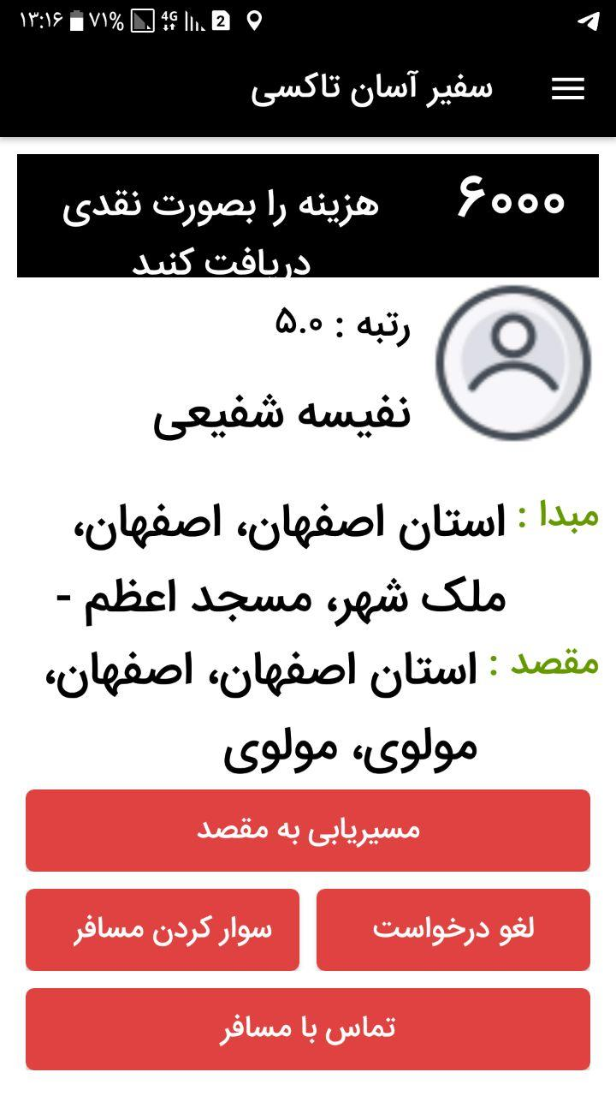
محصول اوایه:
اپلیکیشن حمل ونقل آنلاین:
سید محمد شفیعی

Slide 6
معرفی محصول:
استفاده مسافر از اپلیکیشن کاربر مسافر واعزام نزدیکترین خودرو توسط اپلیکیشن راننده
مراحل استفاده از محصول:
شناخته شدن بین مردم –امنیت مسافر-معافیت مالیاتی-کمترین هزینه های ثابت وجاری
ویژگی های محصول :
عدم استخدام نیروی متخصص
پارامتر 2 محصول:
درآمد ثابت ومشخص از حق اشتراک
پارامتر 1 محصول:
جذب کاربر واستفاده در فروشگاه اختصاصی
پارامتر 3 محصول:
ایجاد کیف الکترونیکی وایجاد ارزش افزوده
پارامتر 4 محصول:
سید محمد شفیعی

Slide 7
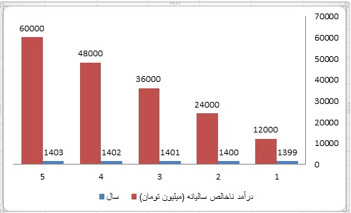
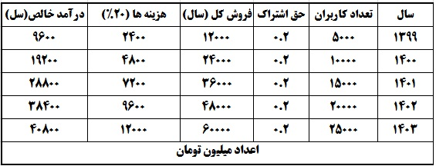
کشش بازار :
نمونه های موفق در جهان اوبر ودر ایران اسنپ
نمودار پیشرفت استارتاپ در جذب بازار
مزیت آسان نسبت به نمونه های دیگر هم حق اشتراک وهم استفاده از معافیتهای دولتی
سید محمد شفیعی

Slide 8
مدل کسب وکار :
نحوه درآمد زایی:
راه اول:
دریافت حق اشتراک ثابت از کاربران ارایه دهنده خدمات تا جذب بیشتر کاربر
راه دوم:
دربافت هم حق اشتراک وهم کمسیون درصدی از کاربران و فروشگاه های آنلاین
ایجاد کیف الکترونیکی ودریافت شارژ واعطای اعتبار به مشترکان جهت تشویق و ترقیب
راه سوم:
سید محمد شفیعی

Slide 9
مقایسه با رقبا :
مزیت: با جذب سرمایه گذار خارجی اولیه ویک نوع دامپینگ بازار خوبی تصاحب نمودند واستفاده از پتانسیل خودرو برهای شخصی واستفاده از اوضاع اقتصادی ضعیف رانندگان و مردم وتبلیغات محیطی و عقد قرار دادهای انحصاری با رستوران ها ارزش افزوده خوبی پیدا کردند.
رقیب اصلی اسنپ :
نقاط ضعف: با توجه به اینکه بیشتر کاربران راننده خودروهای شخصی می باشند هم باید عوارض بشهرداری پرداخت نمایند وچه بخواهند ویا نه در آینده باید مسولیت کاربران را بعهده بگیرند و بدلیل اینکه نرخ کرایه شناور می باشد لذا امکان رقابت برای رقبا خیلی راحت می باشد و با توجه به اینکه درآمد از نوع کمسیون می باشد پس سعی اجبار به بالا نگه داشتن نرخ کرایه می باشد که با استقبال کم مسافر روبرو می شود ویکی از نقاط ضعف نوع قرارداد ها با رانندگان می باشد.
سید محمد شفیعی

Slide 10
مزیت رقابتی :
مزایای رقابتی آسان نسبت به همکاران دیگر :
هلدینگ آسان با تجربه چند ساله وتستهای زیاد وتحقیق وبازخورد ها به این نتیجه رسیدیم که اکر نحوه درآمد بصورت حق اشتراک باشد ارزش افزوده بیشتر پیدا می کند.
مزیت 1:
با توجه به اینکه استار تاپ ها یی که توانسته اند در کشور خود مجوزها را دریافت کنند موفق تر بوده اند لذا اینجانب تمامی مجوزات که بتوانم هم در سراسر ایران وهم در همه زمینه ها فعالیت نمایم که با گذشت این سالها هر روز قوانین سخت گیرانه تری اجرا می گردد که هلدینگ آسان نگرانی ندارد.
مزیت 2 :
استفاده ازپتانسیل صنوف درهر زمینه فروش کالا وچه خدمات تخصصی که مسولیتی برای هلدینگ ندارد.
مزیت3 :
جمع نمودن تیم برنامه نویسی که هیچ حقوقی دریافت نمی نمایند واستخدامی نیستند وبرای طراحی وپشتیبانی هر پروژه قرارداد داخلی بسته می شود ودرصدی از درآمد به ایشان تعلق می گیرد که هم باعث تداوم همکاری با تیم می شود وهم از هزینه های شرکت کاسته می شود ومدیران شرکت از نظر تخصص وبروز رسانی مشکلی ندارد وبا وجود قرارداد ها با دفاتر پیشخوان دولت امکان ارتباط بین شرکت وکاربرها در سراسر ایران فراهم شده
مزیت 4 :
سید محمد شفیعی

Slide 11
استراتژی رشد :
در اولین گام با پرداخت یارانه سوخت بر اساس پیمایش و ارایه دستمزد خدمات فنی خودرو بطور رایگان جذب کاربر راننده می نماییم.
استراتژی - 1:
با تبلیغات محیطی وتولید محتوا در فضای مجازی و مسابقات وتشویق مردم ومعرفی امتیازات استفاده از آسان تاکسی برای رانندگان درآمد ایجاد می کنیم
استراتژی - 2:
با جذب کاربر های بیشتر هم فروشگاه راه اندازی می گردد وهم با افتتحاح تلویزیون اینترنتی آسان و دریافت حق اشتراک ثابت از کاربران و ساخت بازی هایی که کاربران را ترقیب به استفاده از خدمات هلدینگ بنماییم که باعث ارزش افزوده سیستم می گردد.
استراتژی - 3:
سید محمد شفیعی

Slide 12
استراتژی خروج :
با توجه به این که 30 درصد سهام درابتدا به سرمایه گذار تعلق می گیرد و 19 درصد سهام بصورت شناور می باشد وبا خلق ارزش افزوده شرکت درآمد قابل توجه شرکت توسط سرمایه گذار که در نتیجه درآمدی ثابت و روبه رشد شرکت مشخص گردد 19 درصد شناور نیز به سرمایه گذار واگذار می گردد که ایشان حق نگه داشتن سهام یا واگذاری دارد.
استراتژی - 1:
در صورتیکه سرمایه گذار بتواند درآمد قابل توجه ای برای شرکت ایجاد نماید که برای کارآفرین امکان خرید سهام سرمایه گذار و سود مشارکت آنرا داشته باشد سهام خود را واگذار نماید.
استراتژی - 2:
در صورتیکه سرمایه گذار بتواند موقعیت شرکت را به درجات عالی برساند باطرح پذیره نویسی می تواند 30 درصد سهام خود را با پذیره نویسی به کاربران فعال در سیستم واگذار نماید .
استراتژی - 3:
سید محمد شفیعی

Slide 13
نمودار زمانی-1 :
آغاز تحقیقات و ارایه طرح به نماینده مجلس و اعلام به شورای شهر که متاسفانه هیچ حمایت وپیگیری صورت نگرفت که اینجانب همزمان با شروع کارهای نرم افزاری با اطلاع از اینکه شرکتهایی هم وارد این سیستم می گردند لذا با وجود عدم وجود قوانین در این حوضه از مرکز تجارت الکترونیکی موفق به دریافت اینماد شدم و شروع به تهیه چندین بیزینس پلنها ی متفاوت نمودم .
1394 :
با توجه به اینکه شرکتهای محدودی اپلیکیشن تولید می کردند لذا یک شرکت در تبریز اپلیکیشن اولیه را تهیه نمودند وآغاز شروع به تست نمودم وهمزمان اولین پروانه فعالیت فعالیت مجازی را از اتاق اصناف اصفهان دریافت نمودم.
1395 :
در سال 1396 با جمعی از فعالین مجازی اقدام به تاسیس اتحادیه کسب وکارهای مجازی نمویم واینجانب هم با تجربه ای که داشتم عضوکمسیون فنی اتحادیه می باشم ویکی از امتیازات پروانه فعالیت شرکت اجازه انواع فروش کالا وارایه انواع خدمات در فضای مجازی بدون محدودیت مکانی می باشد که درحال حاضر بدلیل سواستفاده بعضی افراد دیگر مجوزی با این خصوصیات صادر نمی گردد که یکی از امتیازات مجوز فعالیت اینجانب می باشد که درصورت پیشنهاد سرمایه گذار در همه زمینه ها می شود فعالیت نمود. .
1396 :
با توجه به مشکلاتی که در استخدام نیروهای متخصص بود اینجانب یک تیم متخصص قرار دادمنعقد نمودم که ایشان هیچ رابطه استخدامی با شرکت ندارند ولی در هر پروژهای قرار دادداخلی بسته می گردد ودرصدی از درآمد به ایشان پرداخت می گردد .
1397 :
1398 :
با توجه به افزایش وسهمیه بندی سوخت اینجانب قراردادی با شهرداری ها منعقد نمودم ومستقیما به سامانه سماس متصل وبرای خودروهای دارای پلاک شخصی یارانه سوخت دریافت نمودم و حدود 500 خودرد دارای کارت شهری جذب نمودم وجدیدیترین اپلیکیشن را در مرحله بتا آماده نمودم اما تمایل دارم با قدرت وتبلیغات موثر در سراسر ایران فعالیت نمایم
1399 :
با ارایه روشی برای حذف پول فیزیکی بین مسافر وراننده طرح نصب بارکد بر روی تاکسی ها که مسافران از کیف الکترونیکی آسان استفاده می نمایند وشرکت پس از کسر درآمد مبلغ را به راننده پرداخت می نماید که در حال حاضر در حال انعقاد قرار داد با چند سازمان نظارت بر تاکسیرانی می باشم که با جذب سرمایه گذار ومشاور بازار یابی این پروژخ را در سراسر ایران توسعه بدهیم
سید محمد شفیعی

Slide 14
نمودار زمانی-2 :
با توجه به نیاز ضروری کشور در مورد سامان دادن سرویس های مدارس بصورت هوشمند با ارایه طرحی که آماده شده دسترسی همه اقشار به سرویس های مدارس با قیمت مناسب وهمچنین با توجه به فعال شدن کبف الکترونیکی آسان امکان استفاده همزمان مردم هم از حمل ونقل وهم از فروشگاه ها وخدمات هلدینگ آسان .
1400 :
با توجه فراگیر شدن کیف الکترونیک آسان با اجرای طرح های تشویقی وارزش اعتبار کیف های الکترونیکی انواع آموزشهای اجتماعی مورد نیاز مردم با استفاده از بازی های مجازی که با جذب اسپانسر جهت تبلیغات جوایز بازی ها بصورت شارژ برای استفاده مردم در سیستم قرار می گیرد
1401 :
با توجه به هوشمند سازی منازل وشهرها واستفاده اکثریت مردم از اینترنت اشیا ارتباط بین شرکتهای دانش بنیان واجرا در بین شهروندان را پیاده سازی بنماییم .
1402 :
با ورود به بازار بورس و جذب سرمایه اقدام به ساخت و تولید وانواع ماینرها وسیستم های تولید ارز های دیجیتال اختصاصی در زمینه صادرات و واردات
1403 :
با وجود استقبال مردم از خودروهای با پیشران هیبریدی امکان سرمایه گذاری برای ساخت ویا وارد نمودن این خودروها واستفاده در حمل ونقل عمومی .
1404 :
سید محمد شفیعی

Slide 15
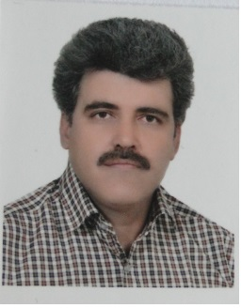
معرفی اعضای تیم کارآفرین :
مدیر عامل وموسس
سید محمد شفیعی
ریس هیات مدیره ومدیر اداری-کارشناس آی تی
مدیر فنی واستراتژیک فارغ التحصیل ام بی ای
مدیر عملیات وبرنامه نویسی کارشناس آی تی
مدیر فنی وپشتیبانی سیستم کارشناسی ارشد
نفیسه السادات شفیعی
محمد شفیعی
سید حسام الدین هاشمی
پارسا میسری
سید محمد شفیعی

Slide 16
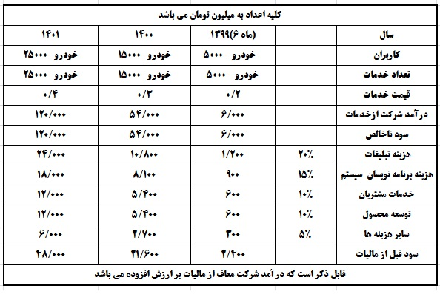
در دوره مالی پیش رو
اطلاعات مالی :
سید محمد شفیعی

Slide 17
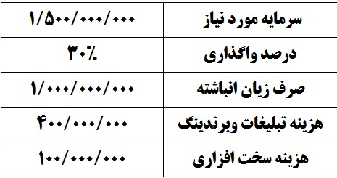
جذب سرمایه :
سید محمد شفیعی

Slide 18
سایر اطلاعات
ثبت شرکت با مسولیت محدود بنام آسان تاکسی نقش جهان اصفهان بشماره ثبت 61900 وشناسه ملی 14008138933 وکد اقتصادی 411655134348 ودر زمینه حمل ونقل معاف از مالیات بر ارزش افزوده ودارای پروانه فعالیت از اتحادیه کسب وکارهای مجازی بشناسه صنفی 0466019936 وعضو کمسیون فنی اتحادیه وهمچنین با عقد قرار داد با شهرداری و معاونت حمل ونقل وترافیک مستقیما به سامانه سماس متصل می باشیم که برای هر نوع خودرو بنزینی براساس پیمایش یارانه سوخت دریافت می نماییم و ضمنا با مجوز وزارت صمت با توجه به عدم وجود محدودیت جغرافیایی در سراسر ایران می توانیم فعالیت داشته باشیم ضمنا با توجه به کد آیسیک پروانه فعالیت شرکت اینجانب هم می تواند در زمینه فروش انواع کالا و انواع خدمات در فضای مجازی فعالیت نماید ودر هر شهر دفتر نمایندگی دایر بنماید که کلیه مستندات ارایه می گردد
سید محمد شفیعی

Slide 19
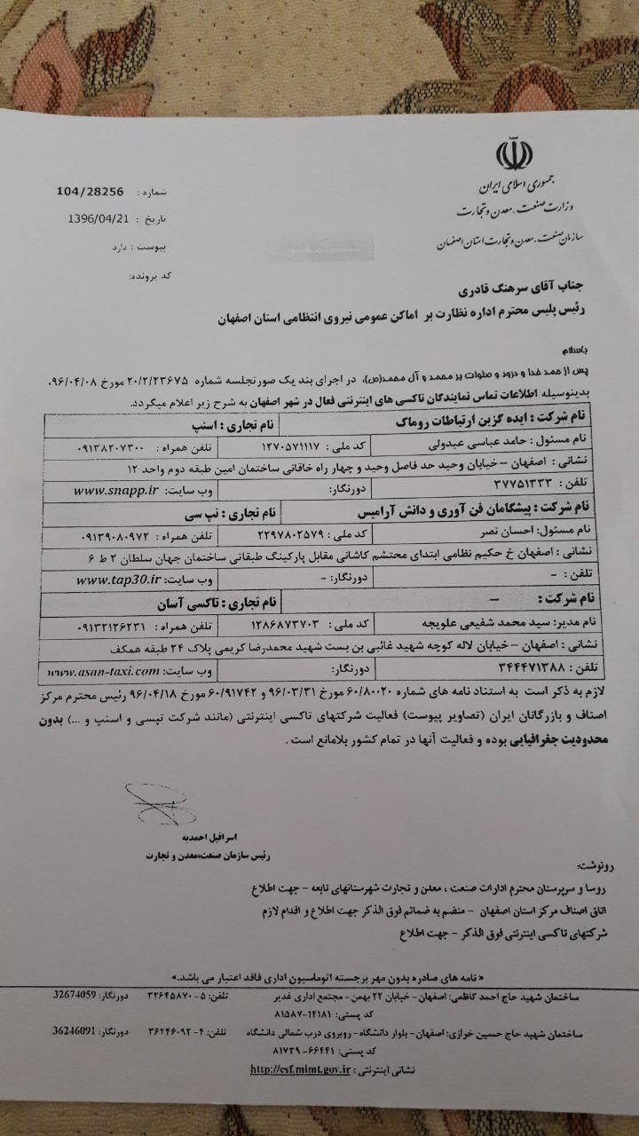
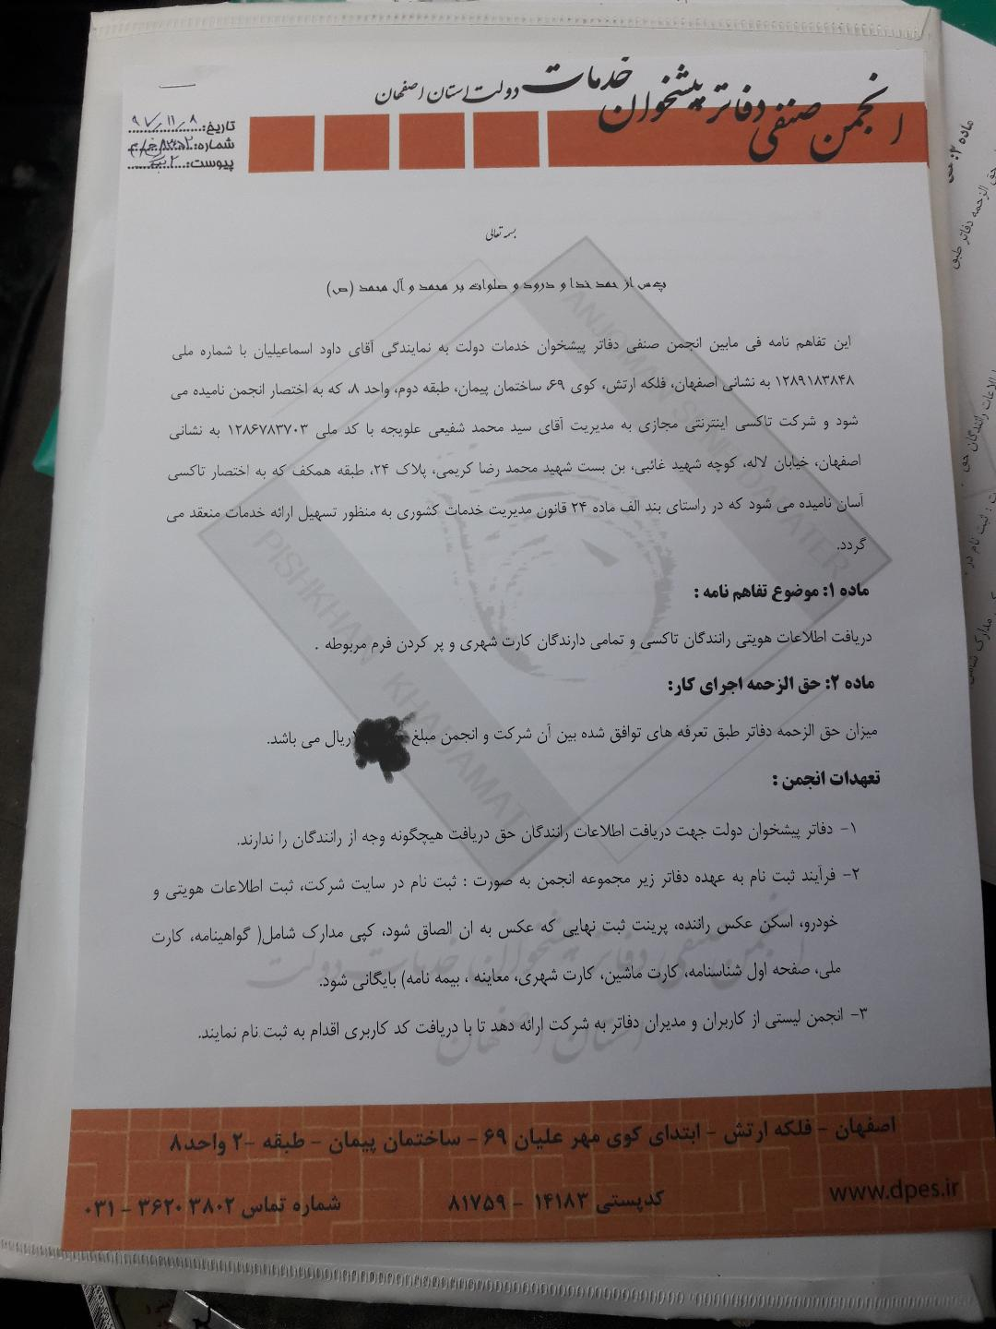
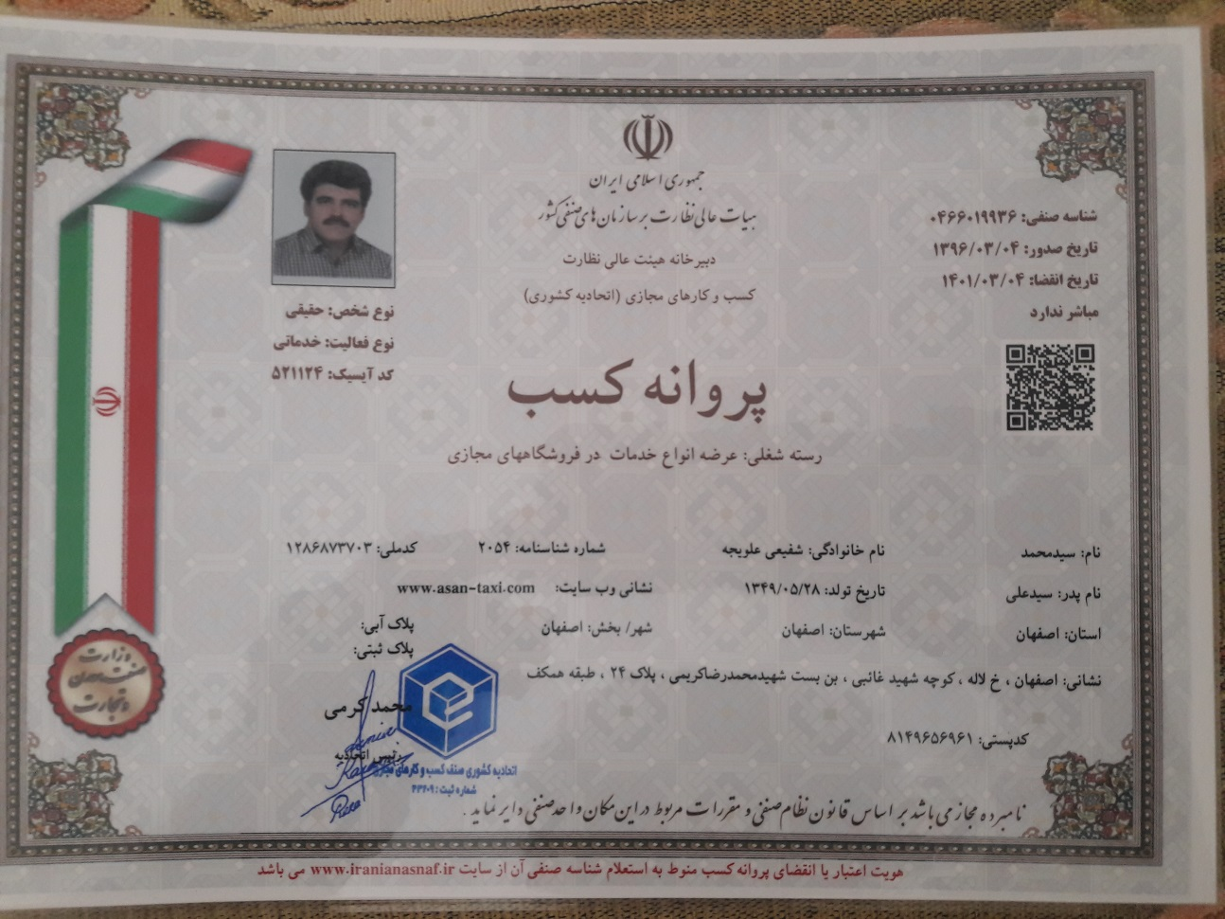
مجوزات قانونی-1
سید محمد شفیعی

Slide 20
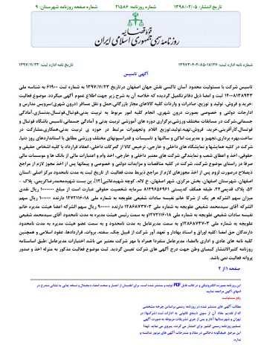
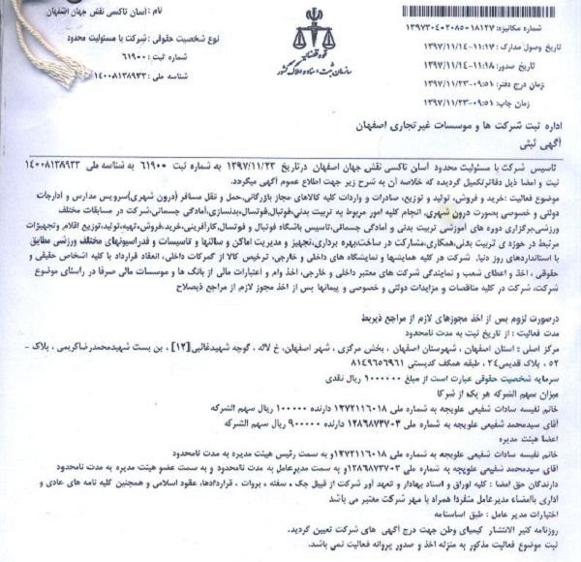
مجوزات قانونی-2
سید محمد شفیعی

Slide 21
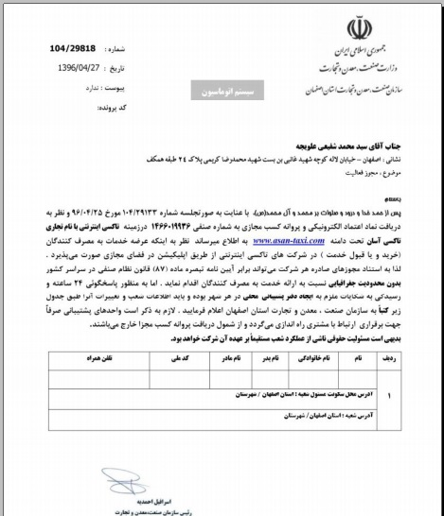
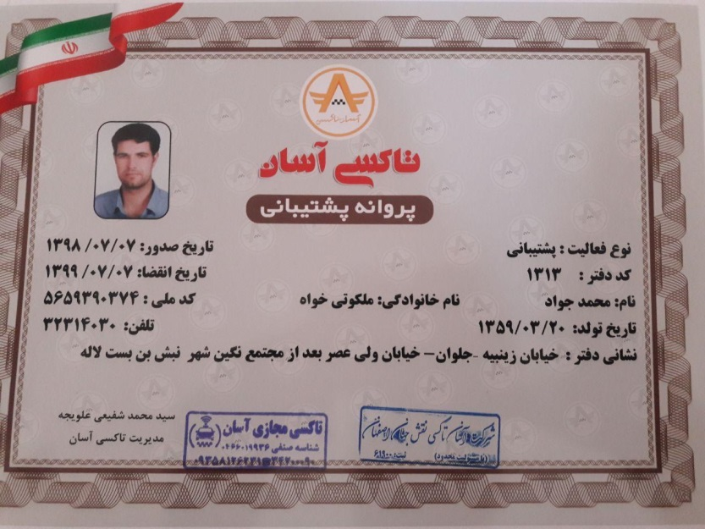
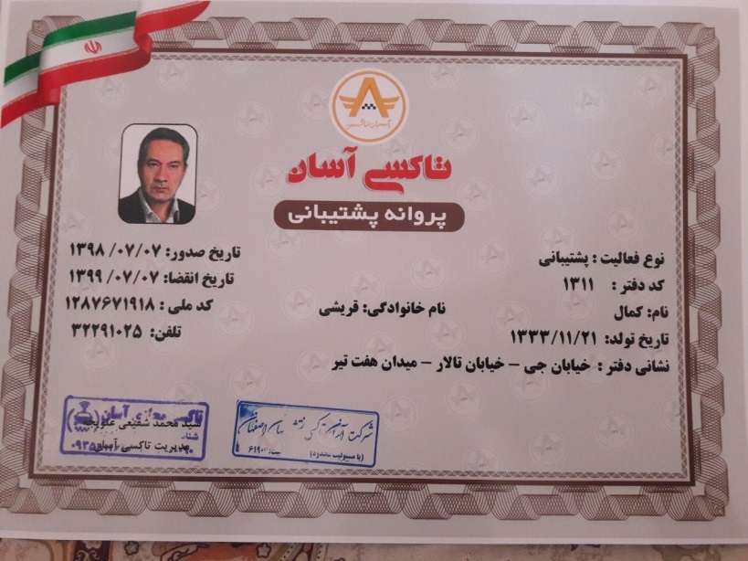
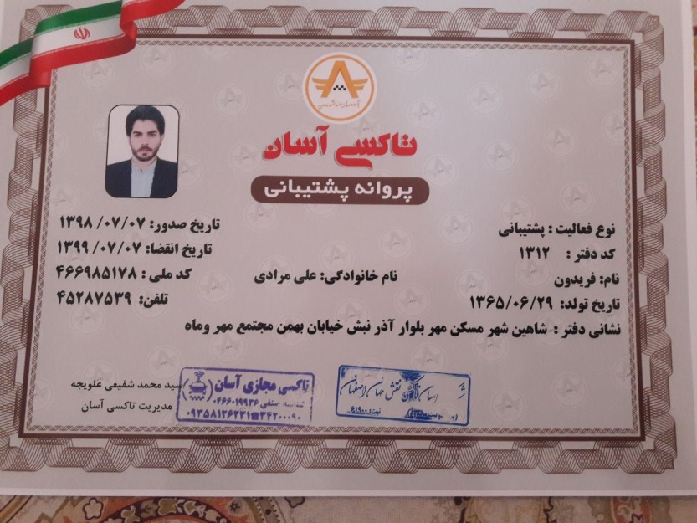
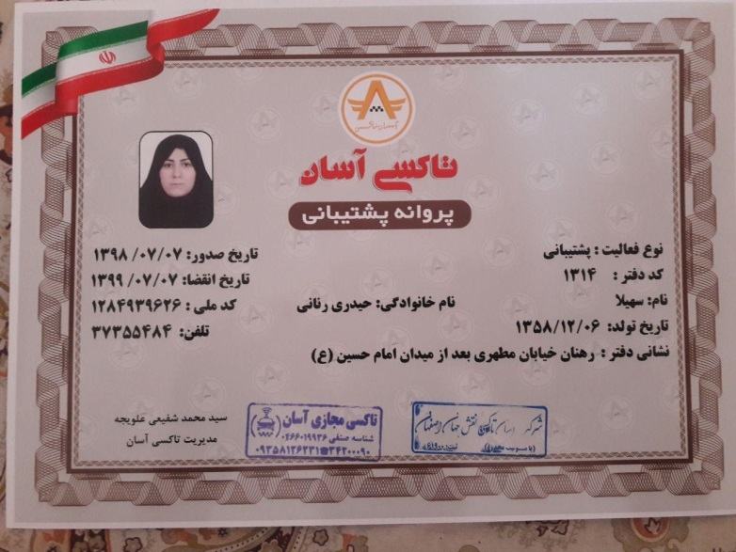
دست آوردها-1
سید محمد شفیعی

Slide 22
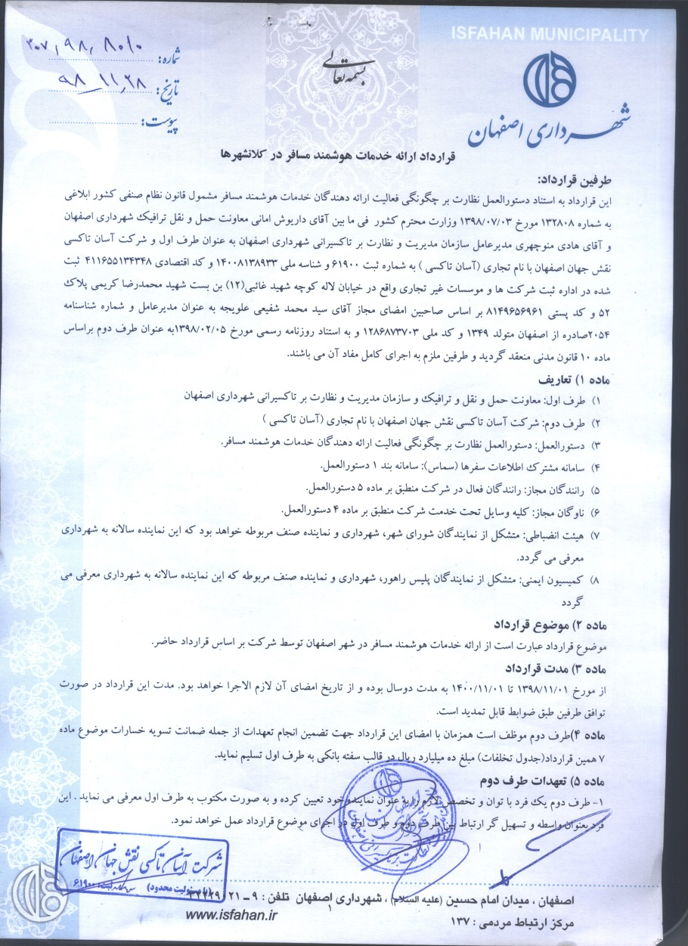
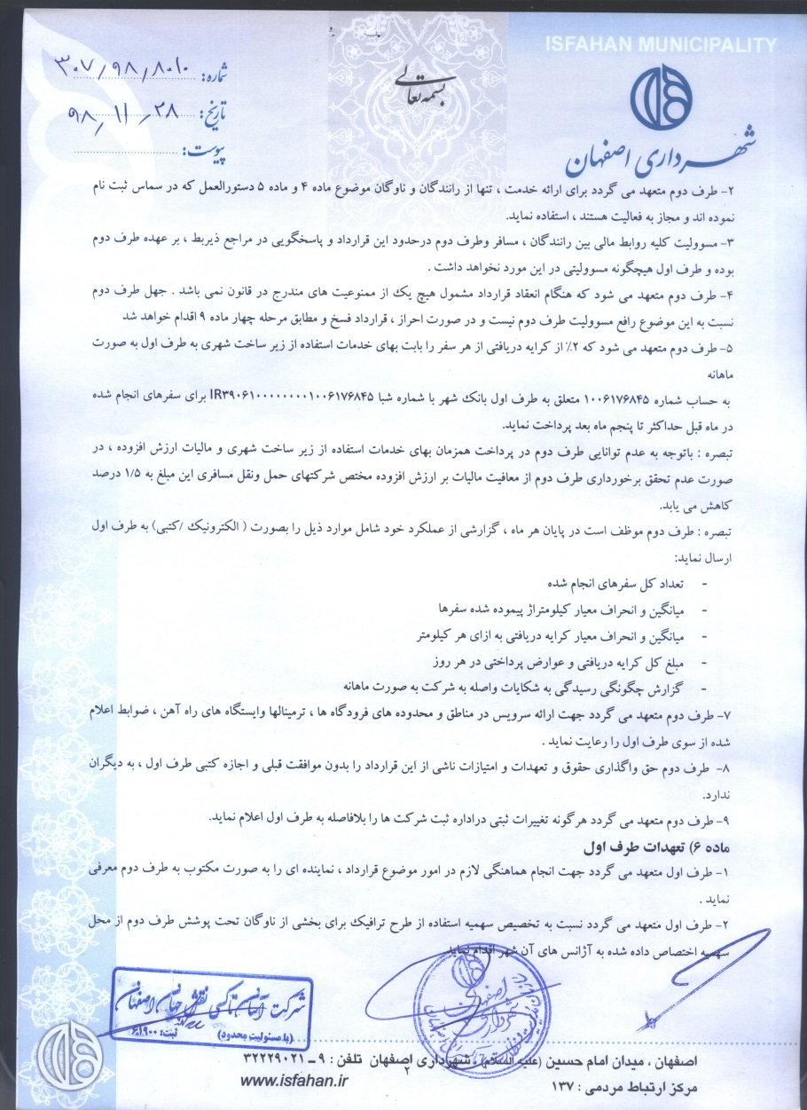
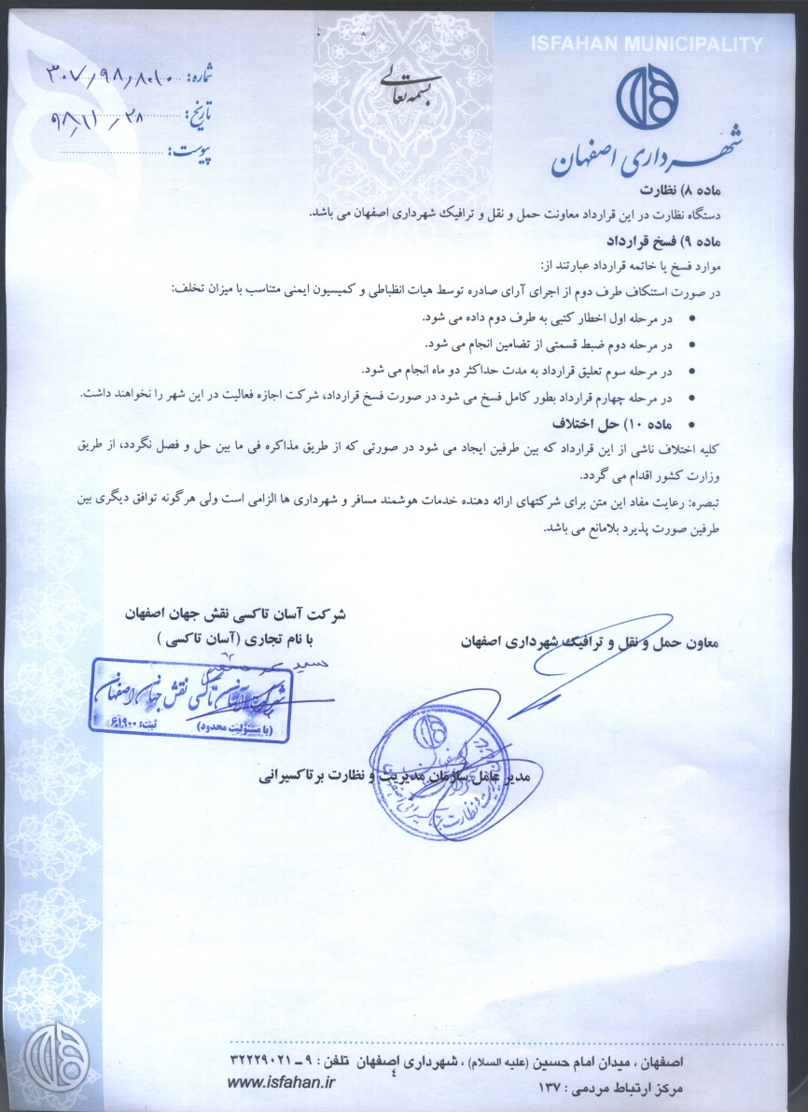
دست آوردها-2
سید محمد شفیعی

Slide 23
در رسانه ها
https://www.imna.ir/news/374370
مصاحبه با خبرگزاری ایمنا در جشنواره حمایت از کالای ایرانی
قرارداد ساخت 32 برنامه رادیویی که 15 برنامه از رادیو اصفهان پخش گردید و17 برنامه هنوز ظبط ننموده ام که در صفحه اینستا به آدرس مقابل قابل شنیدن می باشد
asantaxiesf
ITE 2019
حضور در جشنواره استار تاپی شهر هوشمند 30-28 آبان 1398
سید محمد شفیعی

Slide 24
توضیحات تکمیلی
اینجانب با تحقیقاتی که انجام دادم تا دریافت تمام مجوزات و طی کردن برنامه های آزمایشی از هیچ تسهیلاتی استفاده ننمودم وتا امروز همه هزینه ها را شخصا پرداخت نمودم تا به مرحله ای رسیدم که سرمایه گذار ی که وارد سیستم می گردد با توجه به اینکه امکان فعالیت در همه زمینه ها می باشد وتجربه بازار وبرندینگ داشته باشد برگشت سرمایه زودتر انجام شود تلفن مستقیم مدیریت 09132126231
سید محمد شفیعی

